Slide 1
小方治病
蒲公英學會
www.dandelion-hk.net

Slide 2
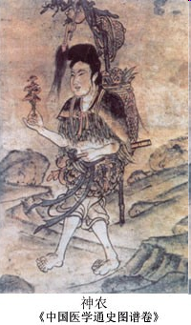
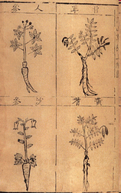
中藥藥性的認識
古有神農嘗百草
明有李時珍所編著《本草綱目》

Slide 3
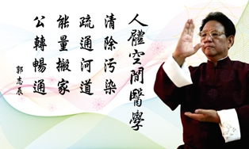
中藥藥性的認識
今有郭志辰提出《運動本草》
開拓創新，解放思想
敢於接受新事物、新觀點
實踐是檢驗真理的標準

Slide 4
中藥藥性的認識
中藥的四氣五味
四氣：寒熱溫涼
五味：酸苦甘辛鹹
收堅緩散軟

Slide 5
中藥藥性的認識
四氣五味代表藥物的藥性和滋味兩個方面，其中的〝性〞又稱為〝氣〞
四氣就是四性，即寒、熱、溫、涼四種藥性。還有一些藥物的藥性較為平和，稱為〝平〞性
寒涼和溫熱是對立的兩種藥性
寒涼之間、熱溫之間，是程度上不同
藥性的寒、熱、溫、涼，是藥物作用於人體發生的反應歸納出來的

Slide 6
中藥藥性的認識
五味，就是辛、甘、酸、苦、鹹五種不同的滋味。
辛 有發散、行氣或潤養等作用。一般發汗的藥物與行氣的藥物，大多數有辛味；某些補養的藥物，也有辛味
甘 有滋補、和中或緩急的作用。一般滋補性的藥物及調和藥性的藥物，大多數有甘味
酸 有收斂、固澀等作用。一般帶有酸味的藥物，大都具有止汗、止渴等作用
苦 有瀉火、燥濕、通泄、下降等作用。一般具有清熱、燥濕、瀉下和降逆作用的藥物，大多數有苦味
鹹 有軟堅、散結或瀉下等作用。一般能消散結塊的藥物和一部分瀉下通便的藥物，帶有鹹味

Slide 7
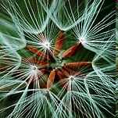
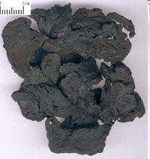
中藥藥性的認識
升降浮沉
浮發散，沉收斂
君臣佐使作配伍

Slide 8
重新認識藥物的價值
空間醫學認爲藥物並非作用在臟腑，而是作用在人體某部的空間
味是中藥的物質，氣是藥物進入人體經吸收後釋放在空間的能量
藥物能引起胞內外物質與能量的轉化，改變空間能量濃度和壓力
氣主要是疏散能量，味則是補充能量

Slide 9
重新認識藥物的價值
歸經作用
傳統本草歸經所歸之處，是藥物作用的終點
空間醫學『運動本草』認爲，藥物從起點到終點，所行經空間都會發揮作用。這就大大擴寬藥物的應用價值

Slide 10
用藥的三點論
藥物所引起的鏈鎖效應範圍(副效應)
第一個副效應是當本部位騰空，後面能量便會向前補充
第二個副效應是加強作用部位，使其撞擊前方部位，補充動力
這就是用藥的三點論

Slide 11
用藥的三點論
鏈鎖範圍 | 作用範圍 | 鏈鎖範圍
起點
終點

Slide 12
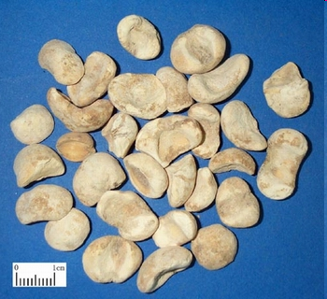
對中藥的獨特運用(舉例)
浙貝 ：應用副作用
疏散胸部能量，上而越之最後達至命門，激活命門細胞運動，故補腎
因胸部壓力降低，腹腔能量向上運動，胰臟周圍空間改善，故能治療糖尿病等中焦堵塞問題

Slide 13
治病因，只調公轉
藥物一線論，只調整公轉
儘管一個人可能有多種疾病，但病因 往往都是同一個。治病只針對病因，不針對具體的病名
不必像西醫和傳統中醫多病重複用藥，不會造成多線用藥引起新的污染、新的堵塞

Slide 14
藥物用量的精妙變化
同一味藥物，用量差異所發揮的作用就不盡相同
例如：公英量小可引會陰區能量快速向上，越過肩胛向外焦空間運動；量大則引動下焦能量轉動，產生補的效應

Slide 15
小方治病的特色
藥味少，藥量小，價錢廉，藥味淡，氣味輕，在人體空間走動迅速，歸於公轉
所謂邪氣就是能量極度積聚，高濃度能量散開後便沒有邪氣
化廢為寳，瀉亦是補

Slide 16
公轉可使高能量運行消散
公轉過程中，高能量運行中自行參與混化、異化及產生撞擊而得到消散

Slide 17
小方煎藥方法和原理
方法：
不需浸泡，不需沖洗
兩碗水連藥煮，水滾後一兩分鐘即可
早晚空腹各服一碗
亦可用滾水直接沖泡
原理：濃度低，氣味淡，走動力強， 速度快、空間疏散效果好

Slide 18
小方服藥的反應
體内能量產生變化，可能出現腹瀉，發汗，發燒，痰多，甚至出現些微疼痛退病現象，但身體沒有太大不適感，是病理轉化為生理

Slide 19
小方服藥的反應
多餘的、不被身體吸收的物質清除後，才利於脾升清
和傳統中醫的八法（汗吐下和溫清補消）一樣道理

Slide 20
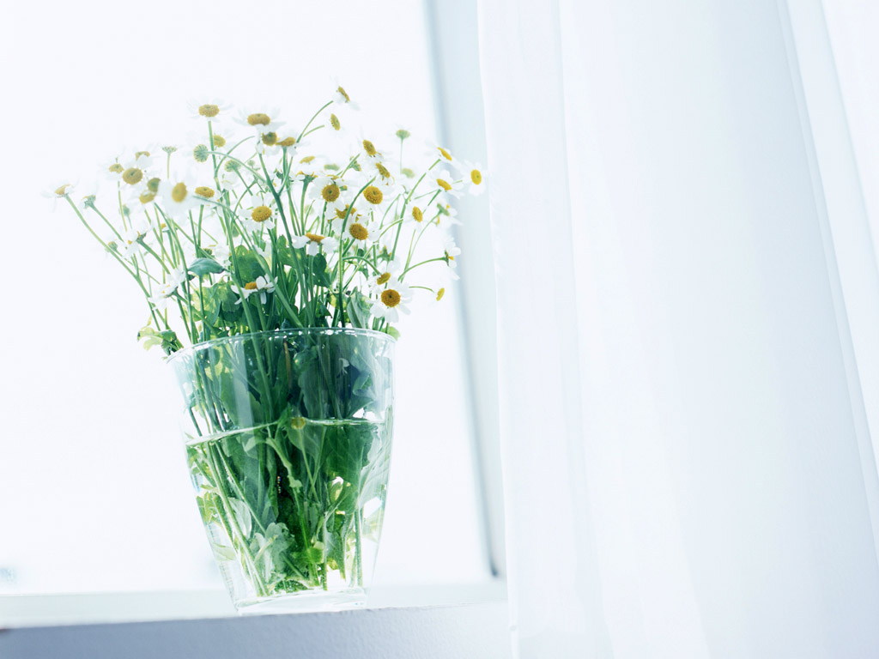
在空間醫學理論基礎指導下，現介紹一簡單預防流感小處方供大家參考。
小方 ：
桂枝、連翹、蒲公英 各1克

Slide 21
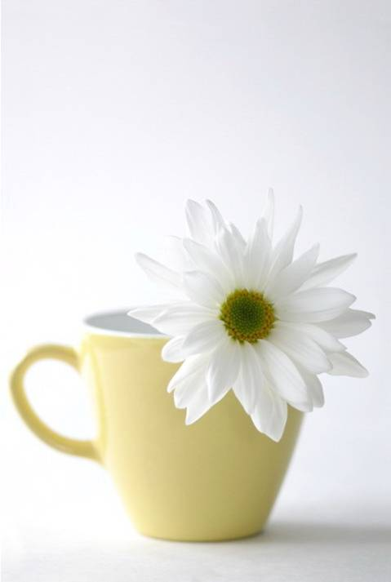
用法 ：
用滾水直接冲泡草藥，當茶水飲用。可連泡數次直至藥淡無味，每天可喝兩至三杯。
若用水煎煮，可用兩碗水連藥煮，水滾後一至兩分鐘即熄火，早晚空腹各服一碗。
(注意：每次藥量不宜過 多，煎煮不宜過久)

Slide 22
桂枝
傳統本草觀點
發汗解表，温通經脈，起調和營衛作用。

Slide 23
桂枝
空間醫學「運動本草」原理
桂枝把細胞壁鬆展開，讓胞內物質容易向胞外轉化為能量。
因細胞壁的張開，胞外的能量經相互撞擊後，亦容易再滲入胞內，成為細胞新的物質。
換句話說，桂枝能加强體內物質與能量的轉化，促進細胞的新陳代謝。

Slide 24
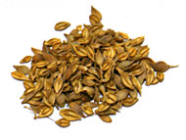
連翹
傳統本草觀點
清熱解毒，疏散風熱。
空間醫學「運動本草」原理
連翹能疏散人體空間的瘀熱，降低體內熱量，使其散發於肌表，起清熱作用。

Slide 25
蒲公英
傳統本草觀點
清熱解毒，消癰散結
利濕通淋。

Slide 26
蒲公英
空間醫學「運動本草」原理
蒲公英為能量運行打開通道。
加強空間能量相互撞擊，活躍細胞運動。

Slide 27
預防流感小處方
此小方主要作用是加強人體物質與能量轉化功能，降低空間熱量，促進人體空間能量循環。
由於氣血流通暢順，自身免疫力自然增強，可抵禦外來病毒入侵。

Slide 28
預防流感小處方
此方組合不寒不燥，適合各類體質人士服用。由於藥味淡，氣味輕，在人體空間流動迅速，把體內瘀熱散開，起良好防疫作用。

Slide 29
參考資料
請參閱下列內容：
『空間醫學用藥原理』
http://www.dandelion-hk.net/page54.php
『空間醫學六種常用藥』 http://www.dandelion-hk.net/page45.php

Slide 30
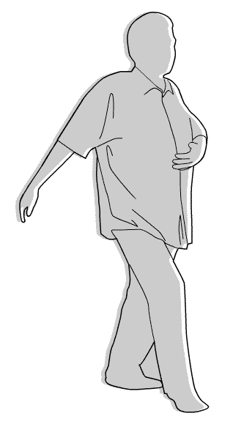
活動時間
齊齊活動一下，暢通人體公轉

Slide 31
下一堂再見
謝謝大家

